Slide 1
チームひろじれん 設計ノート

Slide 2
競技全体のシステム図
Bluetooth通信機器
1
2
3
PC
Camera
Raspberry Pi3
ルーター
画像処理
PC操作者
4
5
LANケーブル
bluetooth
6
7
8
ブロック
Bluetooth
走行体
走行体
操作者
ブロック並べエリア
照明
照明
超音波
センサ
CPU
コース外の
障害物
乾電池
M
ジャイロ
センサ
M
M
灰色ライン
黒色ライン
光センサ
コース

Slide 3
自立走行システム図
Bluetooth通信機器
Bluetooth
CPU
PC
sonar_sensor
gyro_sensor
color_sensor
arm_motor_encoder
l/r_motor_encoder
tail_motor_encoder
超音波センサ
arm_motor_pwm
left/right_motor_pwm
tail_motor_pwm
mV/mA
M
乾電池
ジャイロセンサ
M
M
光センサ

Slide 4
α版システム図
司令システム
数字カード
の推定
(CNN)
ブロック並べ
経路探索
(A* search)
20190508
Kaoru Ota
カメラ
システム
ルーター
Ethernet
画像取得
fromURL
カラーブロック
の推定
(Computer Visio
or
CNN)
システムの目的：チャレンジの場の提供
走行体の
位置取得
Bluetooth
走行体システム
操作
Bluetooth
走行体
物理モデル
認知
判断
自己位置推定
(Kalman Filter)
目標運動量の
判定
Motor
Encoder
走行体
制御
PWM_GEN
Motors
ライン推定
(ニューラル
ネットワーク??)
Color
Sensor
ライン
トレース

Slide 5
設計ブロック
④画像処理・Deep Learningブロック
司令システム
数字カード
の推定
(CNN)
ブロック並べ
経路探索
(A* search)
カメラ
システム
ルーター
Ethernet
画像取得
fromURL
カラーブロック
の推定
(Computer Visio
or
CNN)
⑤経路探索・目標動作決定ブロック
③データ通信ブロック
走行体の
位置取得
Bluetooth
①走行体制御ブロック
走行体システム
操作
Bluetooth
走行体
物理モデル
②自己位置・ライン推定ブロック
認知
判断
自己位置推定
(Kalman Filter)
目標運動量の
判定
Motor
Encoder
走行体
制御
PWM_GEN
Motors
ライン推定
(ニューラル
ネットワーク??)
Color
Sensor
ライン
トレース

Slide 6
開発環境案
Python
(Anaconda
Jupyter notebook)
司令システム
数字カード
の推定
(CNN)
ブロック並べ
経路探索
(A* search)
カメラ
システム
ルーター
Ethernet
画像取得
fromURL
カラーブロック
の推定
(Computer Visio
or
CNN)
走行体の
位置取得
Bluetooth
走行体システム
C++
Matlab Simulink
Bluetooth
走行体
物理モデル
C++
自己位置推定
(Kalman Filter)
目標運動量の
判定
Motor
Encoder
走行体
制御
PWM_GEN
Motors
ライン推定
(ニューラル
ネットワーク??)
Matlab Simulink
Color
Sensor
ライン
トレース

Slide 7
基本機能一覧
基本機能
走行する
ラインをトレースする
青色ラインを推定する
自己位置を推定する
コースに復帰する
数字カードの数字を推定する
ブロックが配置されたカラーサークルの位置とブロックの色を推定する
各交点サークルに置かれたブロックの色を推定する
運搬経路を探索する
ブロックを運ぶ
情報を送受信する

Slide 8
機能を洗い出す「走行する」
非機能要求：電池容量によらず一定速度
上位機能：走行する
非機能要求：キビキビ動く
1次機能 | ２次機能 | JIRA
目標加速度と目標ヨーレートからモーターPWM値を決める |  | https://kaoruota.atlassian.net/browse/KP-146
走行体のブレを抑える | 一次フィルタでPWMの変化をなまらす

Slide 9
機能の洗い出し「ラインをトレースする」
上位機能：ラインをトレースする
非機能要求：安定している
1次機能 | ２次機能 | JIRA
ラインを推定する | RGBを正規化する
↑ | RGBをHSVに変換する
↑ | HSVの輝度情報からラインを推定する
↑ | カラーセンサーを垂直に保つ
↑ | 外乱の影響を抑える(フィルタ)
目標ヨーレートを決定する | PI制御?
↑ | コース形状に合わせて基準ヨーレートを変更する
走行する

Slide 10
機能の洗い出し「青色ラインを推定する」
コンセプト HSVの彩度情報が使えないか、、
上位機能：青色ラインを推定する
コンセプト 走行体を左右に降って輝度の変化で見る、、、
この機能が必要なのか、
その場合どのように実現するかの検討が必要
1次機能 | ２次機能 | JIRA

Slide 11
機能の洗い出し「自己位置を推定する」
上位機能：自己位置を推定する
コンセプト：カルマンフィルタを用いる
1次機能 | ２次機能 | JIRA
状態空間モデルを更新する | モーターエンコードから回転角度を取得する
ライン値と走行エリアからxy座標を推定する

Slide 12
機能の洗い出し「コースに復帰する」
上位機能：コースに復帰する
非機能要求：確実に復帰する
1次機能 | ２次機能 | JIRA
ラインからの逸脱を推定する
ライン逸脱フラグを上げる
ラインを探索する | 来週ライン検知位置と現在位置を結ぶベクトルを計算する
 | 走行体を目標ベクトルを同じ角度に旋回させる
 | ラインを検知するまで後退する
ライン逸脱フラグを下げる

Slide 13
機能の洗い出し「数字カードの数字を推定する」
上位機能：数字カードの数字を推定する
コンセプト：トレーニング済みのCNN
1次機能 | ２次機能 | JIRA
ネットワーク経由で動画を取得する | URLから動画を取得する
動画から静止画を作る
静止画を正方形にする | 画像を台形補正する
RGB-HSV変換する
画像から数字カードの部分を抜き出す
数字カード部の画像を正方形にする
数字を推定する | ニューラルネットワーク

Slide 14
機能の洗い出し「ブロックが配置されたカラーサークルの位置とブロックの色を推定する」
上位機能：ブロックが配置されたカラーサークルの位置とブロックの色を推定する
1次機能 | ２次機能 | JIRA
ブロックが置かれたサークルを推定する | 画像の差分を取る
↑ | キャリブレーション中にコース画像を保存する
↑ | ブロック領域を特定する
ブロックの色を推定する | ブロック描画領域の重心位置のピクセルを色判定に使用する
↑ | 複数ピクセルの多数決による色判定
毎回同一のピクセル位置に各ブロック置き場が位置するように画像を変換する | 画像を台形補正し正方形にする
 | ブロック置き場の四隅を推定する
実現方法の検討が必要

Slide 15
機能の洗い出し「各交点サークルに置かれたブロックの色を推定する」
上位機能：各交点サークルに置かれたブロックの色を推定する
1次機能 | ２次機能 | JIRA
ブロックの色を推定する | 画像の差分を取る
実現方法の検討が必要

Slide 16
機能の洗い出し「運搬経路を探索する」
上位機能：運搬経路を探索する
非機能要求：
1次機能 | ２次機能 | JIRA
運搬経路を探索する | 移動距離を計算する

Slide 17
機能の洗い出し「ブロックを運ぶ」
上位機能：ブロックを運ぶ
非機能要求：確実に運ぶ
1次機能 | ２次機能 | JIRA
運搬経路を探索する | 移動距離を計算する
ブロックを掴む
ブロック置き場を旋回する
ブロック置き場を通過する

Slide 18
機能の洗い出し「情報を送受信する」
上位機能：情報を送受信する
非機能要求：確実に情報の授受をする
1次機能 | ２次機能 | JIRA

Slide 19
①走行体ブロック 設計

Slide 20
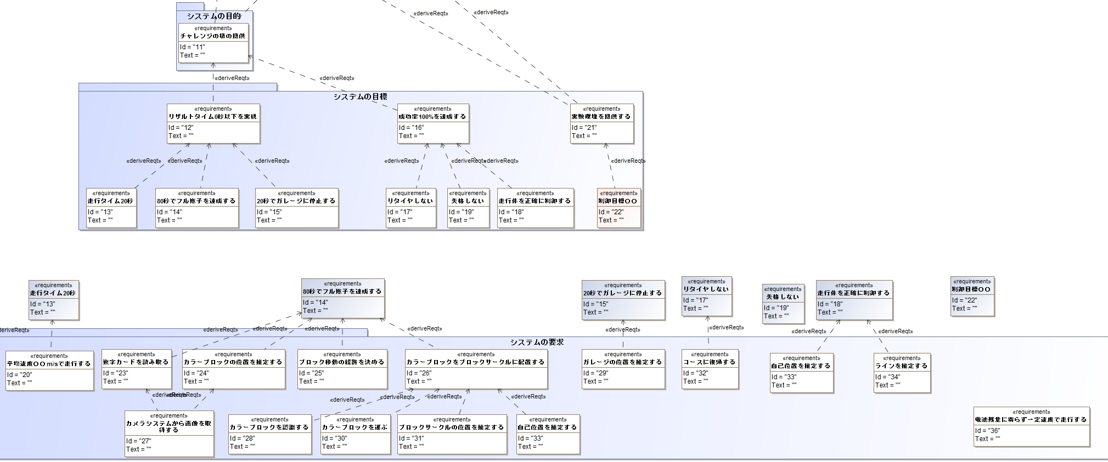
走行体の走りに関する要求
これからの要求から走りに関する要件を次のページに示す

Slide 21
走行体の走りに関する要件
速度[mm/s]
バッテリ電圧：9.0[V]
400
バッテリ電圧：8.0[V]
バッテリ電圧：7.0[V]
時間[s]
0
2
t
t+2
加速度[mm/s^2]
要件
バッテリ電圧が8〜9[v]の時、
加速時は加速度を100[mm/s^2]一定に保つこと。
速度が200[mm/s]に達した場合、加速度は0[mm/s^2]にすること。
減速時は加速度を-100[mm/s^2]一定に保つこと。
バッテリー電圧が9[v]より大きい または8[v]以下の時は、
何も保障しなくてよい。
200
時間[s]
0
2
t
t+2
-200

Slide 22
走行体の走りに関する検証仕様
Goal
4800
[mm]
速度[mm/s]
400
時間[s]
0
2
4
14
16
移動距離[mm]
4800
時間[s]
0
2
4
14
16
Start

Slide 23
制御の目的①：走行体をキビキビ動かす。
走行体をキビキビ動かす
機能①：スムーズに走る
機能②：素早く目標速度に到達
機能②：
性能①：加速度○○m2/s^2
性能②：応答時間○○秒
性能②：
要素①：走行体の数学モデル
要素②：コントローラ
要素②：
性能②：車輪を滑らせない

Slide 24
制御の目的①：キビキビ制御システム
目標左車輪速度 [m/s]
乾電池
電圧[v]/電流[i]
キビキビ制御
システム
デューティ比 [%]
電圧[v]/電流[i]
目標左車輪速[rad/s]
トルク[Nm]
トルク[Nm]
目標速度 [m/s]
車輪速度
CTL
モーター
ドライバ
DCモータ
ギア
目標車輪速度
演算
目標角速度 [rad/s]
走行体
目標右車
輪速[rad/s]
車輪速度
CTL
モーター
ドライバ
DCモータ
ギア
A/D
converter
RGB値
左車
輪速
[rad/s]
右車輪速[rad/s]
車輪速度
演算
車輪
電圧[v]
角速度[rad/s]
光センサ
LED
A/D
converter
回転角
センサ
車輪角度 [deg]
光
光

Slide 25
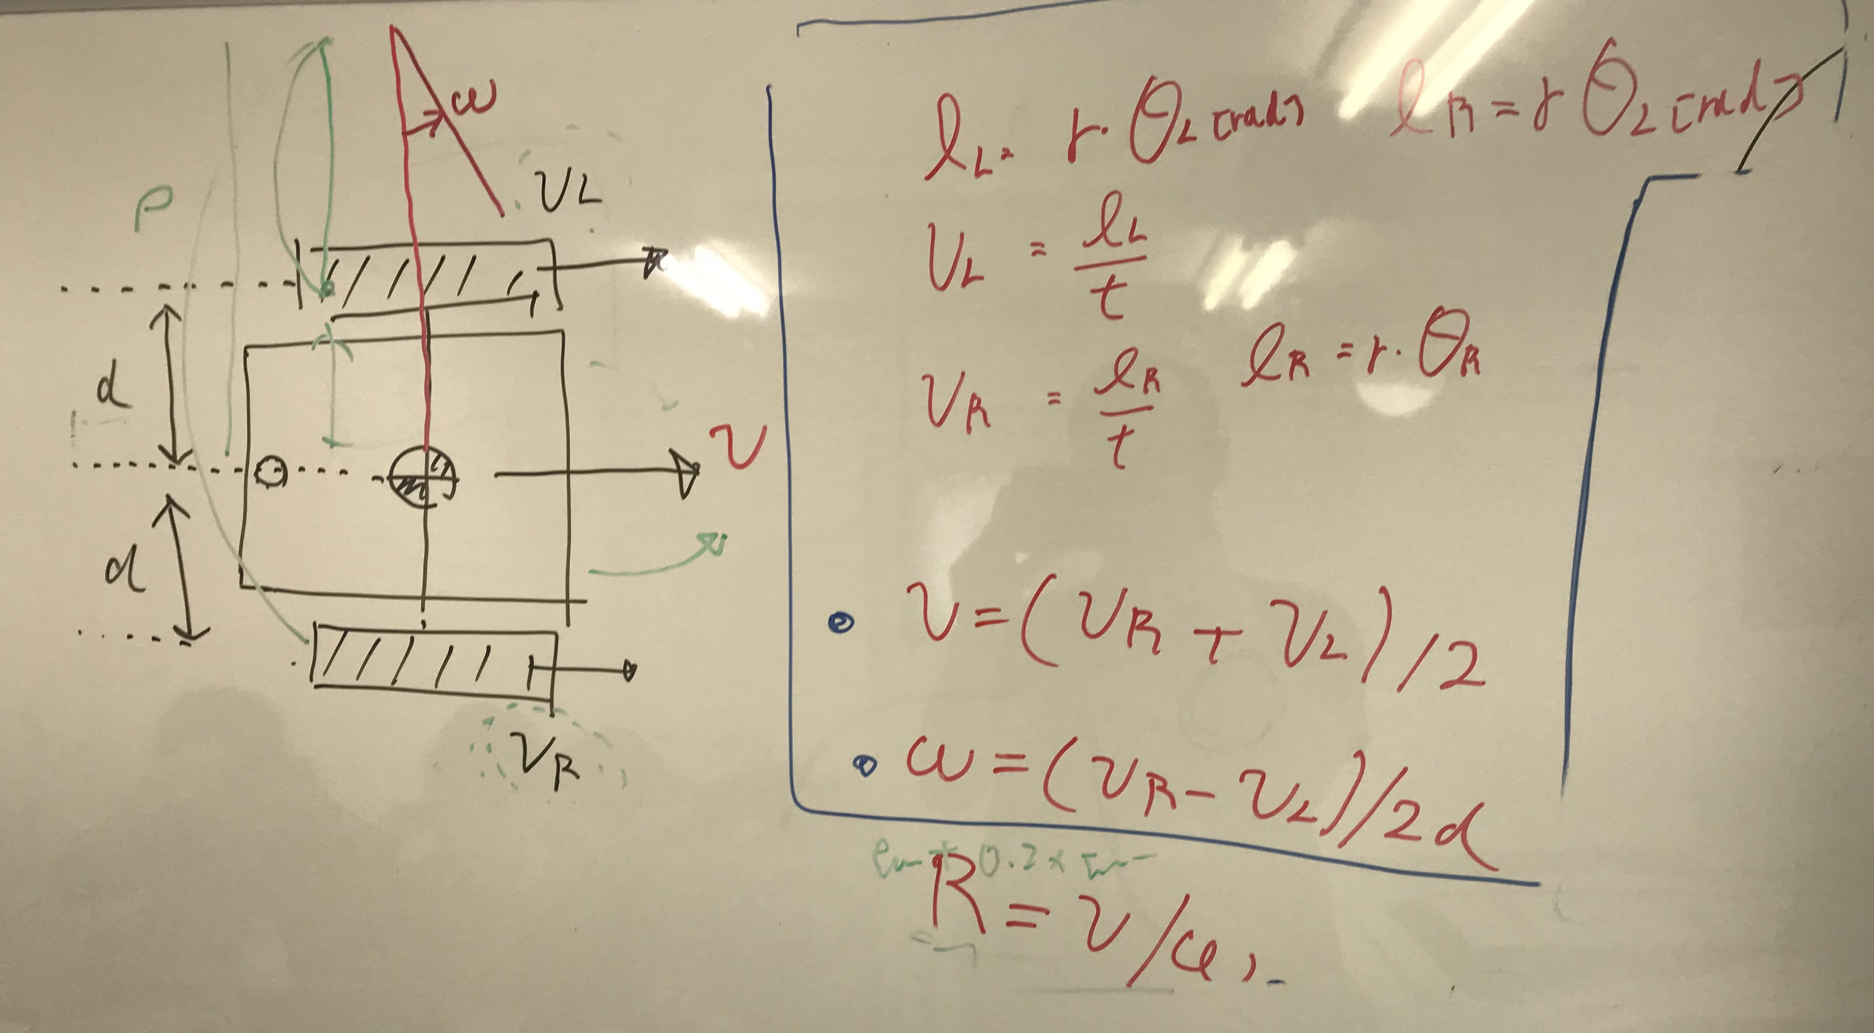

Slide 26
制御の目的②：安定したライントレースを行う
安定したライントレース
機能①：ラインを検出する
機能②：ふらふらしない
機能②：
性能①：検出率100%
性能②：参照軌道との誤差0
性能②：
要素①：カラーセンサー
要素②：最適な制御パラメータ
要素②：

Slide 27
制御の目的②：ライントレース制御システム
乾電池
電圧[v]/電流[i]
ライントレース制御
システム
デューティ比 [%]
電圧[v]/電流[i]
目標○○
目標
加速度
[m/s^2]
トルク[Nm]
トルク[Nm]
モーター
ドライバ
DCモータ
ギア
走行体
キビキビ
制御システム
目標
角速度
[rad/s]
A/D
converter
モーター
ドライバ
DCモータ
ギア
RGB値
車輪
光センサ
LED
電圧[v]
角速度[rad/s]
角速度値[rad/s]
A/D
converter
回転角
センサ
光
光

Slide 28
②自己位置・ライン推定 ブロック 設計

Slide 29
〇〇

Slide 30
③データ通信ブロック 設計

Slide 31
〇〇

Slide 32
④画像処理・Deep Learningブロック 設計

Slide 33
〇〇

Slide 34
⑤経路探索・目標動作決定 ブロック 設計

Slide 35
〇〇

